Slide 1
LERNEINHEIT 4:
Sicherheit in der Automatisierungstechnik und Robotik
Prof. Dr.-Ing. Matthias Scholer
Automation II

Slide 2
Planung und Themen der Vorlesung
Lerneinheit 1: Grundlagen der Robotik
Lerneinheit 2: Roboter Programmierung
Lerneinheit 3: Mensch-Roboter Kooperation
Lerneinheit 4: Sicherheit in der Automatisierungstechnik und Robotik
Lerneinheit 5: Intelligente und Sensitive Robotik
Lerneinheit 6: Digitale Produktion
Lerneinheit 7: Robotik außerhalb der Fabrik

Slide 3
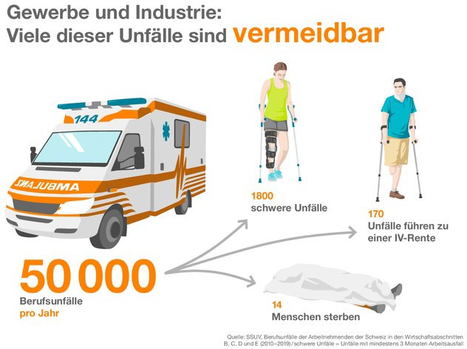
Einleitung und Motivation
Quelle:www.suva.ch

Slide 4
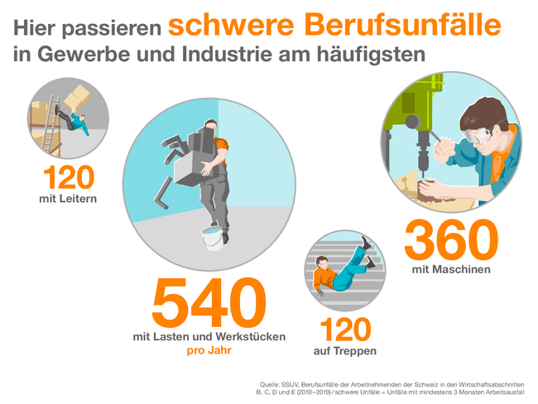
Einleitung und Motivation
Quelle:www.suva.ch

Slide 5
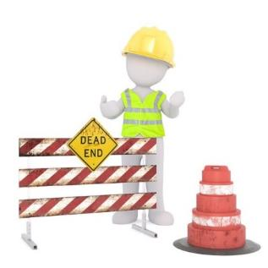

Sicherheit von Produktionssystemen
Die Sicherheit stellt die Grenze zwischen einem vertretbaren und einem unvertretbaren Risiko dar.
Hierbei umfasst der Begriff Sicherheit den Lösungsraum aller vertretbaren Risiken und wird in der Folge als Lösungsraum aller im Rahmen der Risikoanalyse als vertretbar beurteilten Gefährdungsszenarien definiert.
Sicherheit
Safety
Security
Funktionale Sicherheit
Schutz des Menschen und der Umgebung vor einem technischen System
Angriffssicherheit
Schutz des technischen Systems vor der Umgebung
Notes:
Safety in Kap6 (funktionale Sicherheit Schutz vor techn. System, z.B. Not Aus, Risiko (Schadenwahr. X Ausmaß), PFD => SIL Level Berechnung)
Anlagen immer komplexer, Ethernetbasierte Vernetzung (I4.0), => Schnittstellen, die missbraucht werden können => Schutz des Systems vor Menschen
Ganzheitliche Sicherheit nur mit Zusammenspiel von Safety und Security (Angriffssicherheit)
Quelle Dissertation «Sicherheit in der Mensch-Roboter-Interaktion durch einen biofidelen Bewertungsansatz»

Slide 6
Überblick der verschiedenen ISO Standards
Top Level Standard ist die erste Referenz
A-Level (höchste Standards)
  Grundlegende Sicherheitskenntnisse
  Grundlegende Design Features
  Allgemeine Maschinenaspekte
B-Level
  Spezifischere Angaben
  Risikograph zur Schätzung einer Gefahr
  Verschiedene Maschinentypen
C-Level
  Konkrete Sicherheitsanforderungen
  Spezifische Maschinen
  Beispielsweise Robotersysteme
DIN EN IEC 61508 –
Funktionale Sicherheit
ISO 12100 –
Risikobeurteilung
Level A
or
Level B
EN ISO 13849 – 1 :2008
IEC 62061 :2005
ISO 11161 – Integrierte Fertigungssysteme
ISO 10218-2 – Roboter und Robotikgeräte
Level C
ISO 10218-1 – Industrieroboter
ISO/TS 15066 – Kollaborierende Roboter
Quelle: Robotiq

Slide 7
DIN 12100: Vorgehensweise zur Auslegung von sicheren Maschinen und Anlagen
Risikobewertung
Feste Reihenfolge der Prioritäten bei der Risikominderung:
Konstruktive Maßnahmen zur Minderung eines Risikos sollen zuerst angewandt werden
Bei unzureichender Minderung werden technische Sicherheitsmaßnahmen eingesetzt
Kann eine Maschine auch mit ergänzenden Schutzmaßnahmen nicht sicher gestaltet werden, darf die Verantwortung erst im letzten Schritt an den Benutzer übertragen werden.
→Mitarbeiter über Restrisiko informieren
Sicheres Design durch den Konstrukteur
Risiko
Schritt 1:
Inhärent sichere Konstruktion
Schritt 2: Technische und zusätzliche Sicherheitsmaßnahmen
Schritt 3: Werker-Informationen
An der Maschine
In der Bedienungsanleitung
Restrisiko nach Maßnahmen durch den Konstrukteur
Benutzer-daten
Information des Konstrukteurs
Sicherheitsmaßen, die durch den Anwender getroffen werden müssen
Restrisiko, nachdem alle Sicherheitsmaßnahmen getroffen wurden
Quelle: DIN 12100

Slide 8
Risiko
Risiko: definiert sich aus dem Schadensausmaß eines Negativereignisses und der dazugehörigen Eintrittswahrscheinlichkeit nach folgender Formel
𝑅𝑖𝑠𝑖𝑘𝑜 = 𝐸𝑖𝑛𝑡𝑟𝑖𝑡𝑡𝑠𝑤𝑎ℎ𝑟𝑠𝑐ℎ𝑒𝑖𝑛𝑙𝑖𝑐ℎ𝑘𝑒𝑖𝑡 𝑥 𝑆𝑐ℎ𝑎𝑑𝑒𝑛𝑠𝑎𝑢𝑠𝑚𝑎ß
Eintrittswahrscheinlichkeit beschreibt die Häufigkeit eines auftretenden Szenarios.
Risiko lässt sich durch die Minderungen des Schadenausmaßes und durch die zu erwartende Häufigkeit minimieren.
Gefährdung:
Die DIN EN ISO 12100 definiert den Begriff Gefährdung als potenzielle Schadensquelle einer Anlage.
Zu diesen zählen vorhersehbare und unvorhersehbare Gefährdungen für den Anlagenbediener im Rahmen der angedachten Aufgabe.
Diese Gefährdungen gilt es hinsichtlich ihres Risikos zu bewerten und diese entsprechend in der Anlagenplanung zu minimieren.
Notes:
Quelle Dissertation «Sicherheit in der Mensch-Roboter-Interaktion durch einen biofidelen Bewertungsansatz»

Slide 9
Risikobeurteilung
Beim Konstruieren einer Maschine müssen die möglichen Risiken beurteilt und, wenn nötig, Maßnahmen vorgesehen werden, um den Bediener vor bestehenden Gefährdungen zu schützen.
Um dem Maschinenhersteller eine Hilfestellung bei dieser Aufgabe zu geben, definieren und beschreiben die Normen den Prozess der Risikobeurteilung.
Eine Risikobeurteilung ist eine Folge von logischen Schritten, die die systematische Analyse und Bewertung von Risiken erlauben. Sie soll dabei helfen, Risiken zu reduzieren oder zu vermeiden.
Als Folge können sich notwendige Maßnahmen ergeben, um den Bediener vor Gefährdungen zu schützen.
Im ersten Prozessschritt sollen Gefährdungen erkannt und eingeschätzt werden.
Darauf folgt die Bewertung und, wenn erforderlich, die Risikominderung.
Der Prozess muss für alle Gefährdungen durchgeführt werden.
Er muss so lange wiederholt werden (iterativer Prozess), bis das verbleibende Restrisiko annehmbar gering ist.
Die erreichten Ergebnisse der Risikobeurteilung und das angewendete Verfahren sind zu dokumentieren.
Die Maschine muss unter Berücksichtigung der Ergebnisse der Risikobeurteilung konstruiert und gebaut werden.

Slide 10
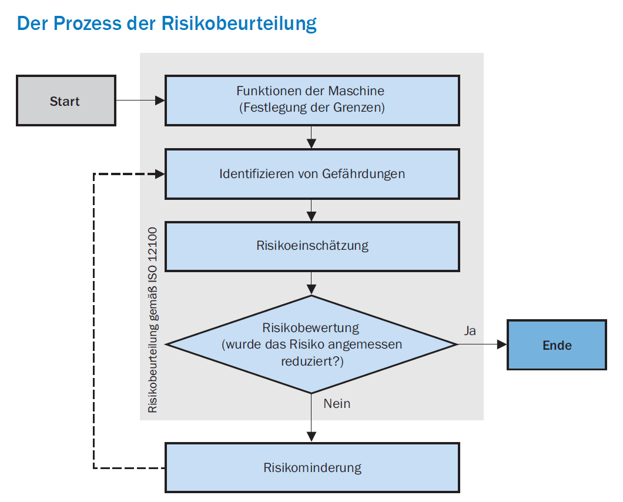
Prozess der Risikobeurteilung
Allgemein
Risikobeurteilung für alle Gefährdungen: Dieser iterative Prozess muss alle Gefahren und Risiken berücksichtigen, bis keine oder nur annehmbar geringe Restrisiken verbleiben.
Prozess der Risikobeurteilung
Festlegung der Funktionen der Maschine.
Definition vernünftigerweise vorhersehbare Fehlanwendungen und Störungen.
Identifizierung von Gefährdungen (mechanische, elektrische, thermische etc.), die von der Maschine ausgehen.
Einschätzung der von den Gefährdungen ausgehenden Risiken. Diese hängen vom Schadensausmaß und von der Eintrittswahrscheinlichkeit des Schadens ab.
Dokumentieren der Ergebnisse in der Risikobeurteilung.

Slide 11
Funktionen der Maschine
Die Risikobeurteilung beginnt mit der Festlegung der Funktionen der Maschine. Diese können sein:
die Spezifikation der Maschine (was wird produziert, maximale Produktionsleistung, vorgesehene Materialien), räumliche Grenzen und voraussichtlicher Einsatzort
die geplante Lebensdauer
die beabsichtigten Funktionen und Betriebsarten
der bestimmungsgemäße Gebrauch, aber auch das unbeabsichtigte Verhalten der Bedienperson oder die
vernünftigerweise vorhersehbare Fehlanwendung (Missbrauch) der Maschine

Slide 12
Vernünftigerweise vorhersehbare Fehlanwendung
Das vernünftigerweise annehmbare, unbeabsichtigte Verhalten der Bedienperson oder die vorhersehbare Fehlanwendung können unter anderem sein:
Verlust der Kontrolle der Bedienperson über die Maschine (besonders bei handgehaltenen oder beweglichen Maschinen)
reflexartiges Verhalten von Personen im Falle einer Fehlfunktion, eines Störfalls oder Ausfalls während des Gebrauchs der Maschine
Fehlverhalten durch Konzentrationsmangel oder Unachtsamkeit
Fehlverhalten, das bei der Durchführung einer Aufgabe auf die Wahl des „Weges des geringsten Widerstands“ zurückzuführen ist
Verhalten unter dem Druck, die Maschine unter allen Umständen in Betrieb zu halten
Verhalten von bestimmten Personenkreisen (z. B. Kinder, Jugendliche, Menschen mit Behinderungen)
Zu erwartende Fehlfunktion und Störungen
Ein hohes Gefahrenpotenzial geht von Fehlfunktionen und Störungen der Komponenten aus, die für die Betriebsfunktion relevant sind, insbesondere von der Steuerung. Beispiele:
  Umkehren der Walzbewegung (sodass Hände eingezogen werden)
  Bewegung eines Roboters außerhalb seines programmierten Arbeitsbereichs

Slide 13
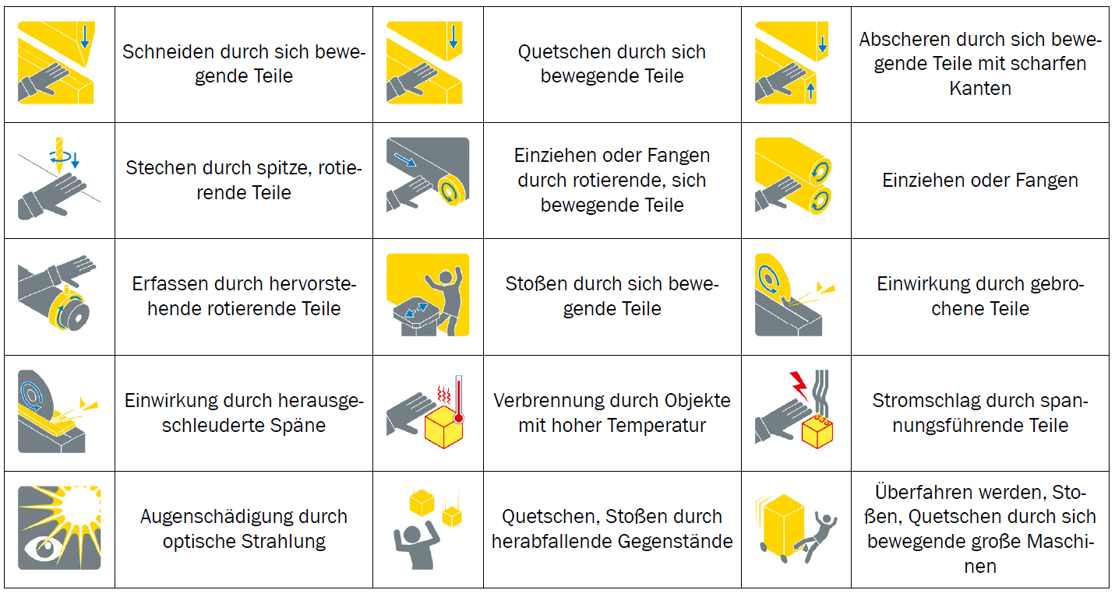
Identifizieren von Gefährdungen
Nach der Festlegung der Funktion der Maschine folgt der wichtigste Schritt bei der Risikobeurteilung der Maschine.
→ systematischen Identifizierung vorhersehbarer Gefährdungen, Gefährdungssituationen und/oder Gefährdungsereignisse.

Slide 14
Risikoeinschätzung und Risikobewertung
Nachdem die Gefährdungen identifiziert wurden, ist für jede betrachtete Gefährdungssituation eine Risikoeinschätzung durchzuführen.
Das mit der betrachteten Gefährdungssituation zusammenhängende Risiko hängt von folgenden Elementen ab:
dem Schadensausmaß, das durch die Gefährdung verursacht werden kann (leichte Verletzung, schwere Verletzung etc.) und
der Eintrittswahrscheinlichkeit dieses Schadens.
Diese ergibt sich aus:
  der Gefährdungsexposition einer Person/von Personen
  dem Eintritt eines Gefährdungsereignisses und
  den technischen und menschlichen Möglichkeiten zur Vermeidung oder Begrenzung des Schadens
Für die Einschätzung von Risiken gibt es verschiedene Werkzeuge, z. B. Tabellen, Risikographen, numerische Methoden.
Bei der Risikobewertung wird anhand der Ergebnisse der Risikoeinschätzung festgelegt, ob die Anwendung von Schutzmaßnahmen erforderlich ist und wann die erforderliche Risikominderung erreicht wurde.

Slide 15
Risikograph zur Abschätzung einer Gefährdung nach ISO 13849 und bestimmen des erforderlichen Sicherheitsniveaus
Schwere der
Verletzung
Häufigkeit und/oder Dauer der Gefährdung
Möglichkeit zur Vermeidung der Gefährdung oder zur Begrenzung des Schadens
PLr
S1: Leicht
S2: Ernst
F1: Selten/kurz
F2: Häufig/lang
P1: Möglich
P2: Kaum möglich
PL
P1
niedrig
F1
a
S1
P2
b
P1
1
F2
Risiko
P2
c
P1
F1
S2
P2
d
P1
F2
P2
e
hoch
Die Abschätzung einer Gefährdung erfolgt über 3 Risikoparameter mit jeweils 2 Abstufungen
Der Performance Level ist abhängig von der Maschinenstruktur, der Zuverlässigkeit der verwendeten Komponenten, der Fähigkeit Fehler zu erkennen sowie der Widerstandsfähigkeit gegen Fehler
Quelle: ISO 13849, Sick
Notes:
Die von einer Maschine ausgehende Gefährdung kann mittels eines Risikografen abgeschätzt werden. Hierzu werden die Kriterien „Schwere der Verletzung“, „Häufigkeit/Dauer der Gefährdung“ und „Präventionsmöglichkeiten“ jeweils bewertet und der Risikograph von links nach rechts durchlaufen. Daraus ergibt sich ein Performance Level (PL), der i.d.R. mindestens „d“ betragen muss. Um dies zu erreichen, sind ggf. zusätzliche Schutzmaßnahmen erforderlich.
S: Schwere der Verletzung
S1: leichte, üblicherweise reversible Verletzung
S2: ernste, üblicherweise irreversible Verletzung
F: Häufigkeit und/oder Dauer der Gefährdungsexposition
F1: selten bis weniger häufig und/oder die Zeit der Gefährdungsexposition ist kurz
F2: häufig bis dauernd und/oder die Zeit der Gefährdungsexposition ist lang
P: Möglichkeit zur Vermeidung der Gefährdung oder Begrenzung des Schadens
P1: möglich unter bestimmten Bedingungen
P2: kaum möglich
Beispiel Lasten heben→ Spirallift

Slide 16
Performance Level PL
Performance Level PL
diskrete Stufe, welche die Fähigkeit von sicherheitsbezogenen Teilen einer Steuerung spezifiziert, eine Sicherheitsfunktion unter vorhersehbaren Bedingungen auszuführen

Slide 17
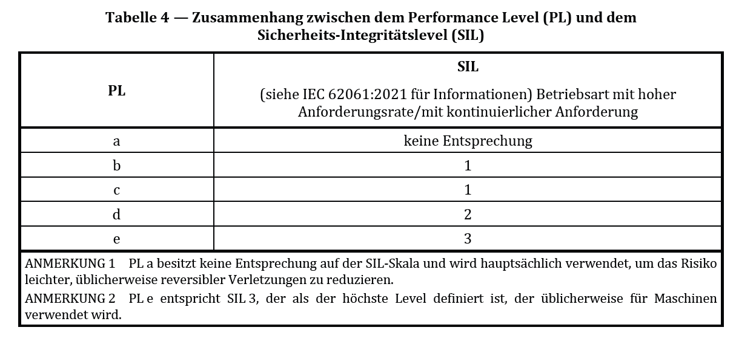
Sicherheits-Integritätslevel
diskrete Stufe (eine von vier möglichen) zur Festlegung der Anforderungen an die Sicherheitsintegrität der Sicherheitsfunktionen, die den sicherheitsbezogenen Systemen zugeordnet werden, wobei der Sicherheits-Integritätslevel 4 die höchste Stufe der Sicherheitsintegrität und der Sicherheits-Integritätslevel 1 die niedrigste darstellt

Slide 18
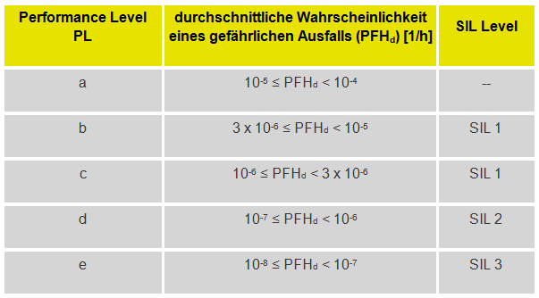
Performance Level und Sicherheits-Integritätslevel
Der Performance Level und Sicherheits-Integritätslevel sind so definiert, dass ihre Abstufungen übereinstimmen. Daher kann man quasi von PL auf SIL „umrechnen“.
mittlere Häufigkeit eines gefahrbringenden Ausfalls je Stunde PFH, en: average frequency of a dangerous failure per hour: mittlere Häufigkeit eines gefahrbringenden Ausfalls eines sicherheitsbezogenen Teils eines Systems
bewährtes Bauteil: Bauteil, das erfolgreich in sicherheitsbezogenen Anwendungen eingesetzt wurde
Die Folgende Tabelle zeigt den Zusammenhang zwischen PL und SIL. Die Größe, anhand der sich die Abstufung orientiert ist der PFHd -Wert (propability of dangerous failure per hour – PFH), durch welchen man von PL auf SIL schließen kann und umgekehrt.

Slide 19
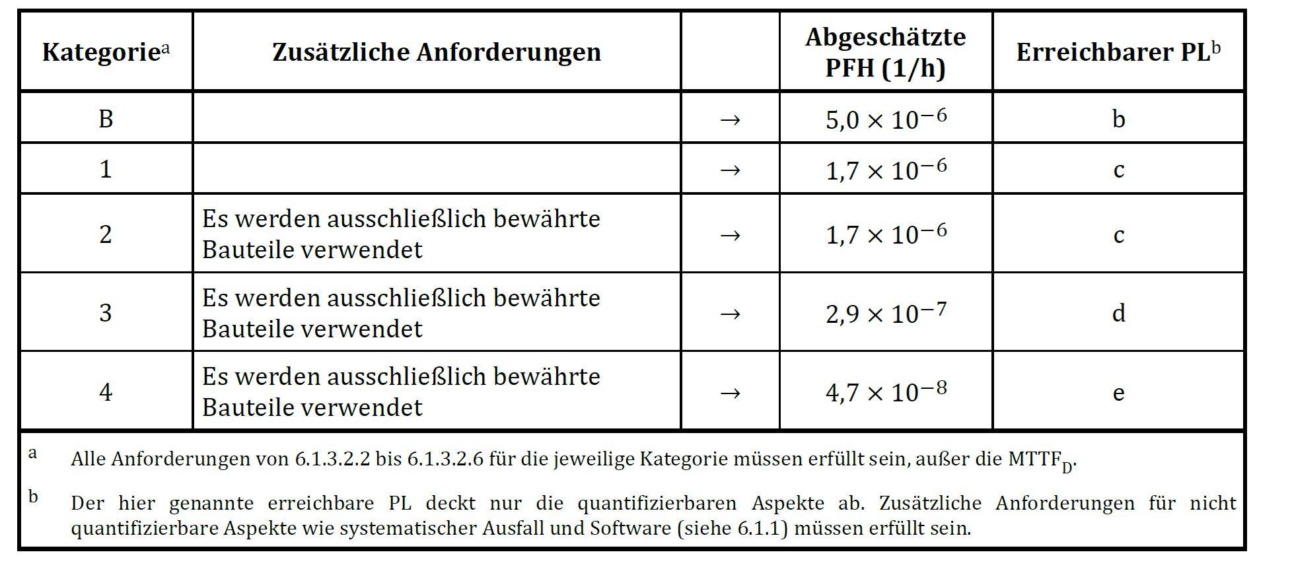
Performance Level und Sicherheits-Integritätslevel

Slide 20
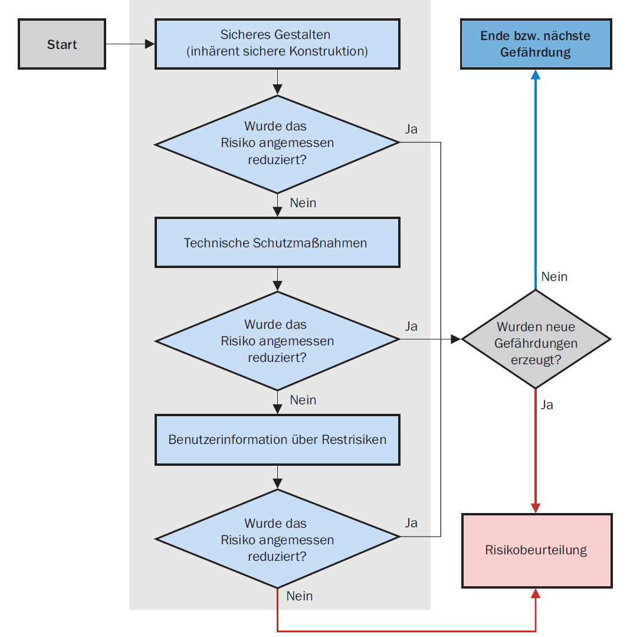
Prozess der 3-Stufen-Methode zur Risikominderung
Zusammenfassung Risikominderung:
Risikominderung der analysierten Gefährdung durch 3-Stufen-Methode:
Gestalten der Maschine sodass das Risiko so gut wie möglich gemindert wird.
Definieren, gestalten und überprüfen notwendiger Schutzmaßnahmen.
Definition, wie verbleibende Restrisken reduziert werden können, und Information der Benutzer

Slide 21
Sicheres Gestalten (inhärent sichere Konstruktion)
Sicheres Gestalten ist die erste und wichtigste Stufe im Risikominderungsprozess. Hierbei werden mögliche Gefahren schon durch die Konstruktion und Gestaltung ausgeschlossen. Daher ist die Wirksamkeit des sicheren Gestaltens am höchsten.
Aspekte des sicheren Gestaltens betreffen die Konstruktion der Maschine und die Wechselwirkungen zwischen den gefährdeten Personen und der Maschine.
In jedem Fall sollen alle Komponenten so ausgewählt, angewendet und angepasst werden, dass im Falle eines Fehlers der Maschine die Sicherheit von Personen im Vordergrund steht. Die Vermeidung eines Schadens an der Maschine und der Umgebung soll ebenfalls beachtet werden.
Alle Bestandteile der Maschinenkonstruktion sollen so spezifiziert werden, dass sie innerhalb ihrer zulässigen Grenzwerte funktionieren. Das Design sollte so einfach wie möglich ausgeführt werden.
Sicherheitsbezogene Funktionen sind von anderen Funktionen so gut wie möglich zu trennen.

Slide 22
Technische Schutzmaßnahmen
Eine technische Schutzmaßnahme wird durch eine oder mehrere Sicherheitsfunktionen realisiert. Jede Sicherheitsfunktion besteht aus mindestens einer Schutzeinrichtung. Es gibt drei Arten von Schutzeinrichtungen:
  Mechanische Schutzeinrichtungen, die Teile, Stoffe oder Strahlung zurückhalten oder den Zugang/Zugriff dauerhaft verhindern (Zäune, Barrieren, Abdeckungen).
  Schutzeinrichtungen, die in die Steuerung der Maschine eingebunden sind, um den sicheren Zustand einzuleiten, sobald Personen oder Teile des menschlichen Körpers detektiert werden.
  Schutzeinrichtungen, die in die Steuerung der Maschine eingebunden sind, um den sicheren Zustand einzuleiten, sobald die überwachten sicherheitsbezogenen Grenzen von Parametern der Maschine (Position, Geschwindigkeit, Kraft etc.) überschritten werden.
Wenn Schutzeinrichtungen in die Steuerung der Maschine eingebunden werden, hängt die Risikominderung von der korrekten Funktion der Steuerung ab. In diesem Fall spricht man von funktionaler Sicherheit.
Für die Realisierung der funktionalen Sicherheit muss für jede Sicherheitsfunktion das erforderliche Sicherheitsniveau bestimmt werden. Die Anforderungen der jeweiligen Schutzmaßnahme müssen mit geeigneten Komponenten umgesetzt werden.
Die Validierung aller technischen Schutzmaßnahmen stellt sicher, dass die richtigen Sicherheitsfunktionen zuverlässig die Risiken mindern

Slide 23
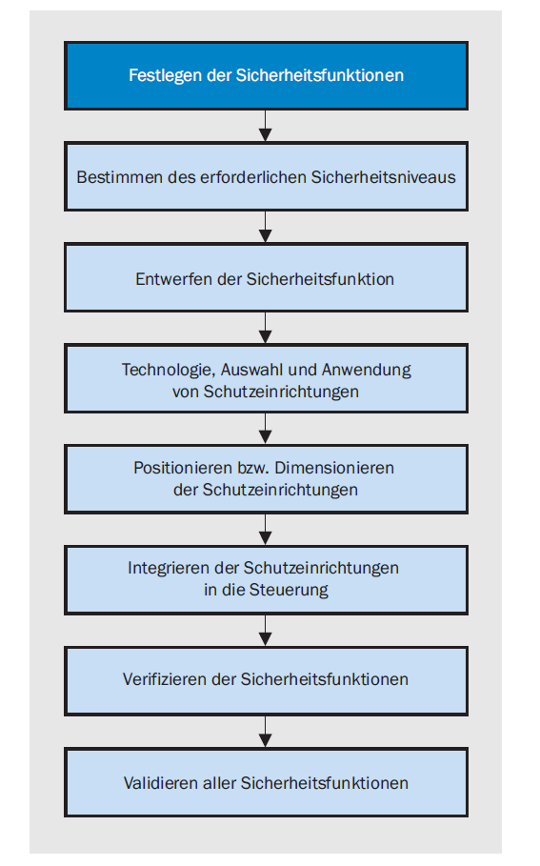
Von der Festlegung bis zu Validierung der Sicherheitsfunktionen
Festlegen der Sicherheitsfunktionen
Die Sicherheitsfunktionen beschreiben, wie das Risiko durch sicherheitstechnische Maßnahmen gemindert werden soll.
Für jede Gefährdung, die konstruktiv nicht beseitigt wurde, ist mindestens eine Sicherheitsfunktion zu definieren.
Die genaue Definition der Sicherheitsfunktionen ist notwendig, um die erforderliche Sicherheit mit angemessenem Aufwand zu erzielen.
Aus der Definition der Sicherheitsfunktionen leitet sich die dafür notwendige Art und Anzahl der Komponenten ab.

Slide 24
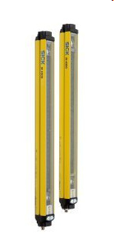
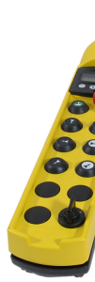
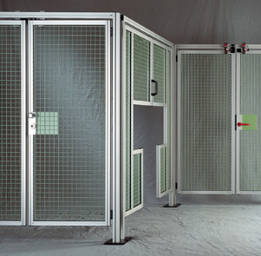
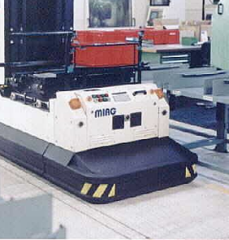
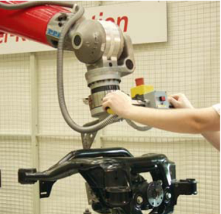

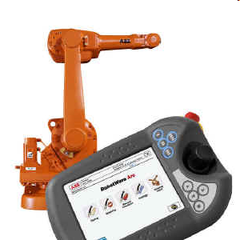

Einteilung der ergänzenden Schutzeinrichtungen
Schutzeinrichtungen
trennend
nicht-trennend
feststehend
beweglich
berührend
berührungslos
mit Ortsbindung
für Normalbetrieb
ohne Ortsbindung
für Sonderbetrieb
z.B. Schutzzaun z.B. Schutztür
z.B. Gummidämpfer
z.B. Lichtschranken,
Laserscanner
z.B. Zweihandschalter
z.B. Zustimmschalter
Bild: Sick
Notes:
Um die Sicherheit einer Maschine/Anlage zu gewährleisten, wurden eine Reihe von Schutzeinrichtungen entwickelt, die sich in „trennende“ und „nicht-trennende“ Systeme gliedern lassen.
Weitere Unterteilung:
trennend
feststehend: das Hindernis zwischen Mensch und Maschine ist widerstandsfähig und dauerhaft vorhanden, z.B. Zäune
beweglich: gleiche Anforderungen wie ‚feststehend‘, zusätzlich noch beweglich, z.B. Schwenk- oder Schiebetüre mit Verriegelungseinrichtung
nicht trennend; ausreichend bemessene Sicherheitsabstände sind Grundvoraussetzung für die Wirksamkeit der Schutzeinrichtung
berührend: die Restenergie des Aufpralls muss aufgefangen werden, z.B. durch Schaltmatten, -platten, -leisten, -puffer
berührungslos: Lichtschranken, Lichtscanner, Ultraschallsensor
mit Ortsbindung für Normalbetrieb, z.B. Zweihandschaltungen oder Tippschalter außerhalb des Gefahrenbereichs, z.B. an Pressen oder Schneidtischen
ohne Ortsbindung für Sonderbetrieb, z.B. Zustimmeinrichtungen oder Totmannschalter
in Anlehnung an:
Institut für Arbeitsschutz der Deutschen Gesetzlichen Unfallversicherung (BGIA), Juli 2006

Slide 25
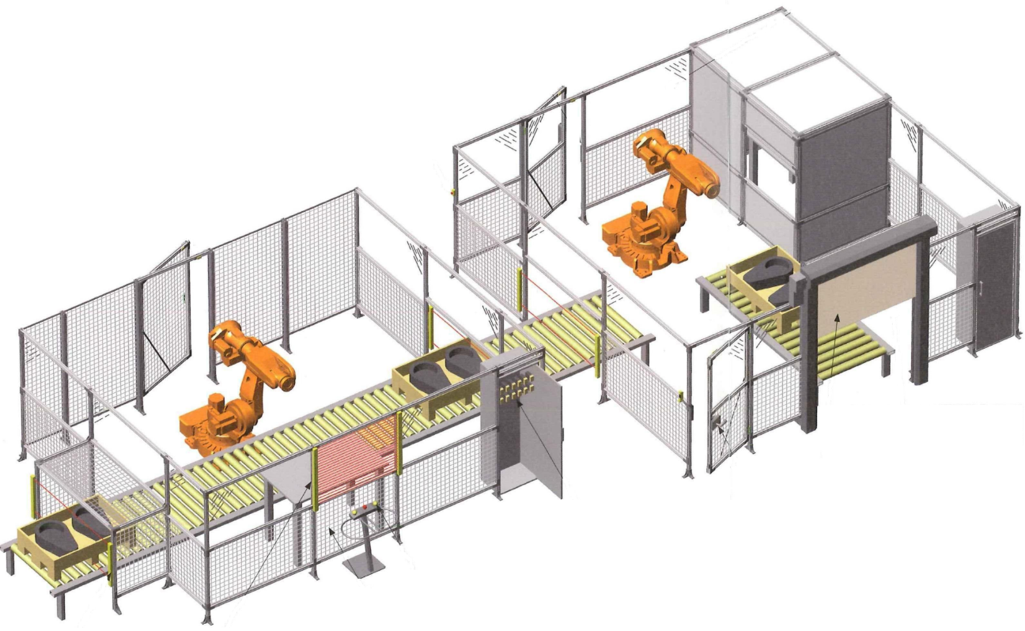
Sicherheitseinrichtungen an einem Produktionssystem
elektromagnetische Zuhaltung
Zaunsystem
Not-Halt-Schalter
Tür-Sensor
Schaltleiste
Lichtschranke
Rolltor
Sicherheits-SPS
Sicherheitszuhaltung
ergonomische
Bedienung
Lichtvorhang
Bild: Jakob Safety
Notes:
Um ein Montagesystem vollständig abzusichern, sind u.U. eine Vielzahl von Sicherheitseinrichtungen erforderlich. So sollten z.B. an mehreren Stellen der Anlage Not-Halt-Schalter angebracht werden, um die Maschine bei Gefahr sofort anzuhalten.
Zaunsysteme verhindern den Zutritt von Unbefugten. Durch Türen kann die Zelle für unregelmäßige Tätigkeiten, z.B. für die Wartung, betreten werden. Für zyklische Tätigkeiten, z.B. zum Bestücken der Anlage mit Material, werden meist Rolltore verwendet, die von der Steuerung automatisch geöffnet und geschlossen werden. Über eine elektromagnetische Zuhaltung oder Sicherheitszuhaltungen wird sichergestellt, dass die Türen während des gesamten Prozesses geschlossen bleiben. Schaltleisten am Rolltor schützen den Werker vor Quetschungen. Daneben können Zugänge oder Eingabebereiche auch über Lichtschranken und -vorhänge, die auch kleinere Körperteile (Finger ec.) erfassen, gesichert werden.
Eine abgesicherte und ergonomische Bedienung, z.B. Zweihandbedienung, stellt sicher, dass der Werker nicht in den Gefahrenbereich greifen kann und nicht zur Manipulation der Sicherheitssysteme verleitet wird.
Das gesamte Sicherheitssystem wird von einer Sicherheits-SPS überwacht, die durch einen zusätzlichen Controller eine redundante Auswertung der Zustände ermöglicht und die Anlagensteuerung überwacht.

Slide 26
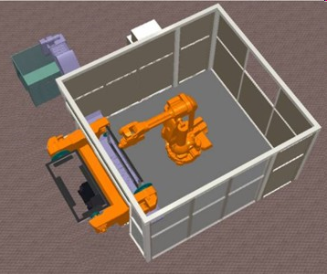
Sicherheit durch trennende Schutzeinrichtungen
Typische Beispiele für trennende Schutzeinrichtungen sind eine Einhausung, Zäune oder Plexiglas. Diese besitzen eine hohe Zuverlässigkeit.
Je nach Prozess sind unterschiedliche Sicherheitsanforderungen zu erfüllen, z.B. bei der Laserbearbeitung.
Nachteile sind:
ein vergrößerter Platzbedarf für die Anlage
keine Interaktionsmöglichkeiten mit dem Werker
ein Eingriff des Bedieners verursacht i.d.R. einen Not-Aus
Trennend beweglich: Teile, Stoffe, Strahlungen zurückhalten
Notes:
Trennende Schutzeinrichtungen sind konventionelle, zuverlässige Lösungen, um den Zutritt eines Menschen in den Gefahrenbereich zu verhinden, oder ihn vor umherfliegenden Bauteilen zu schützen. Ein Eingriff des Bedieners verursacht i.d.R. einen Not-Aus, wodurch der Anreiz zur Manipulation relativ hoch ist.
Nachteilig an diesen Systemen ist, dass sie sehr unflexibel sind und nur mit relativ großem Aufwand an neue Produktionsbedingungen angepasst werden können, weshalb sie zunehmend durch nicht-trennende Schutzeinrichtungen ersetzt werden.

Slide 27
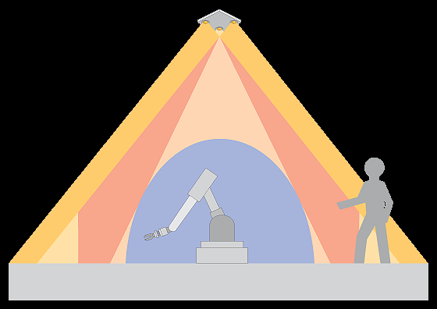
Sicherheit durch nicht-trennende Schutzeinrichtungen
Sicherheitseinrichtungen ohne trennende Schutzeinrichtung (OTS-Systeme) bieten eine höhere Flexibilität.
Häufig werden optische Systeme, wie z.B. Laserscanner, Lichtschranken oder 3D-Kameras eingesetzt.
OTS-Systeme können „maßgeschneidert“ an die Maschine angepasst werden und benötigen somit einen geringeren Platzbedarf.
Durch prozessabhängiges (De-)Aktivieren ist auch eine Mensch-Maschine-Interaktion/Kooperation möglich
Nachteile:
Je nach Reaktionszeit des Systems müssen große Sicherheitsabstände eingehalten werden
OTS-Systeme bieten keinen Schutz vor umher-
fliegenden Bauteilen oder Prozesseinflüssen
(Laserstrahl, Hitze, Dämpfe…)
SafetyEye
Warnraum
Schutzraum
Roboter
Quelle: Pilz GmbH & Co. KG
Hüllkurve
Notes:
Bei den nicht-trennenden Schutzeinrichtungen sind optische Systeme, wie z.B. Laserscanner, Lichtschranken oder 3D-Kameras, weit verbreitet.
Eines der modernsten, optischen Sicherheitssysteme ist z.B. das SafetyEye. Es besteht aus drei Kameras, die durch Triangulation ein 3D-Bild erzeugen. Vor einer Überwachung wird ein Referenzbild der menschenleeren Zelle aufgenommen und Warnfeld (im Bild gelb), Schutzfeld (rot) und Hüllkurve (blau) dreidimensional definiert. Wird eine Veränderung im Warnraum erkannt, wird die Maschine nur noch mit reduzierter Geschwindigkeit betrieben. Wird eine Veränderung im Schutzraum erkannt, wird die Maschine stillgesetzt. Bewegungen der Maschine innerhalb der Hüllkurve sind erlaubt, d.h. Veränderungen werden in diesem Bereich ignoriert.
Nachteile dieses Systems liegen insbesondere darin, dass ein bestimmter (grauer) Untergrund erforderlich ist, damit die Bildauswertung sicher funktioniert, und dass die Reaktionszeiten noch sehr lang sind, weshalb große Warn- und Schutzfelder eingerichtet werden müssen, die die Bewegungsfreiheit des Menschen im maschinennahem Bereich einschränken.

Slide 28
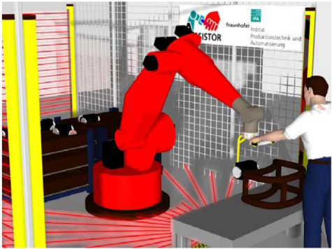
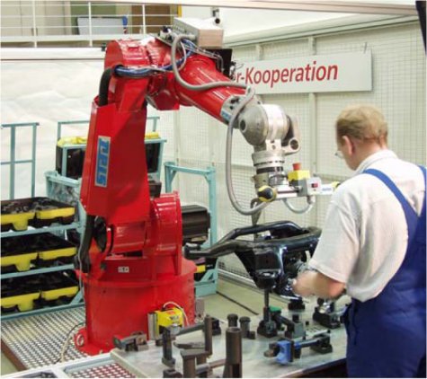
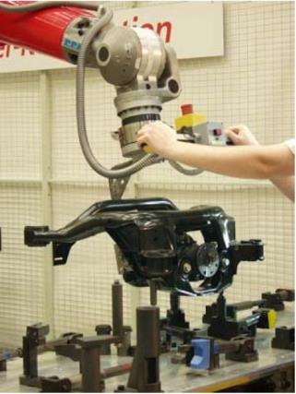
Anwendungsbeispiel einer nicht-trennenden Schutzeinrichtung
Roboterzelle mit OTS-Systemen:
Montage von Hinterachsausgleichsgetrieben. Eine Automatisierung des Gesamtsystems ist auf Grund hoher Toleranzen von Dämpfungselementen nicht möglich.
  Daher erfolgt die Bauteilentnahme und Vorpositionierung durch einen Roboter.
  Der Werker führt den Roboter auf den letzten Zentimetern über eine Kraft-Momenten-Sensorik am Endeffektor.
Durch gezieltes Ein- und Ausschalten
der Sicherheitseinrichtungen werden
Arbeitsbereiche gesperrt oder
freigegeben.
Quelle: Assistor
Notes:
Nicht-trennende Schutzeinrichtungen sind insbesondere bei einer Mensch-Roboter-Kooperation sinnvoll, wenn sich Mensch und Maschinen gleichzeitig einen Arbeitsraum teilen. Prototypisch wurde eine Montagezelle für Hinterachsausgleichsgetriebe realisiert. Mit Hilfe des Assistenzroboters lassen sich die Nebenzeiten reduzieren.
Der Roboter greift das Getriebe aus einer Kiste und transportiert es zur Fügestelle. Anschließend positioniert der Werker das Getriebe auf den letzten Zentimetern, indem er den Roboter über Kraft-Momenten-Sensorik führt. Für eine sichere Position der Hände während der Bedienung werden zwei „Safeballs“ (zweikanalige Zustimmschalter) ergonomisch günstig und weit außerhalb des Quetschbereichs positioniert. Weiterhin wurden ein Not-Aus-Schalter und Schalter zur Ablaufsteuerung des Roboters angebracht. Die Steuerkonsole lässt eine intuitive Bedienung und aufgrund der ergonomischen Anordnung auch eine einfachere Steuerung zu. Laserscanner am Boden und zwei Lichtschranken (virtuelle Wände) überwachen den Gefahrenbereich. Eine direkte Verbindung mit der Robotersteuerung gewährleistet eine schnelle Abschaltung bei Verletzung der Gefahrenbereiche.
in Anlehnung an:
Assistor: Assistierende, interaktive und sicher im industriellen Umfeld agierende ortsflexible Roboter. Abschlussbericht BMBF-Projekt, Stuttgart, 2006
Beispiel:
Buchbinderei
Lichtvorhang + Zweihandschalter

Slide 29
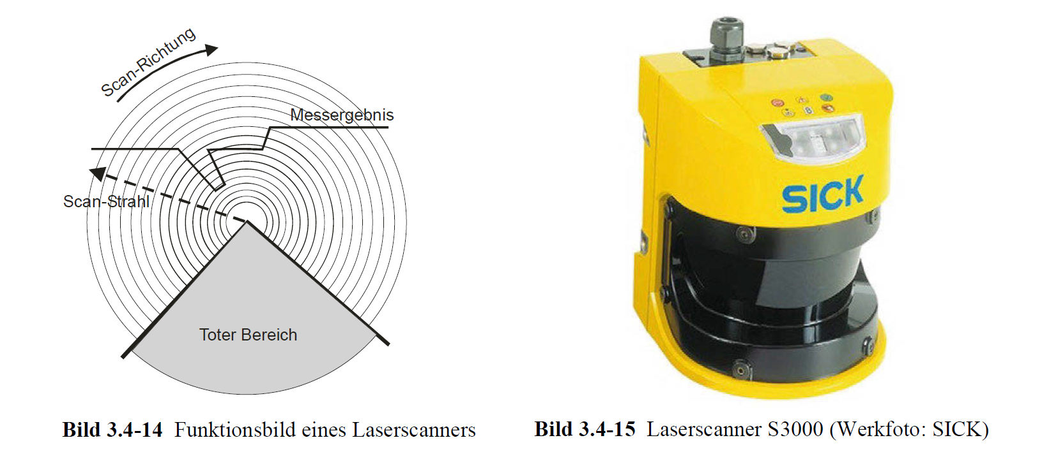
Objekterkennung mit Laserscannern
Laserscanner sind Systeme zur Entfernungsmessung, welche auf dem Prinzip der Lichtlaufzeitmessung beruhen.
Den technischen Kern des Systems bildet ein Laufzeit- Mess-System, dessen Strahl durch ein Spiegelsystem abgelenkt wird. Dabei können Abstände in einem Öffnungswinkel zwischen 180° und 270° erfasst werden. Der Arbeitsradius kann zwischen wenigen Metern und mehreren 10 m liegen.
Der Scanner gibt dabei in zeitlicher Reihenfolge die Entfernungsmesswerte aus. Durch die Rotationsbewegung des Spiegelsystems beziehen sich diese auf einen zentralen Punkt und müssen dem zufolge in Polarkoordinaten aufgetragen werden.
Aus diesem Grund entstehen auch in der Abstandsfunktion die bizarren Ecken, da der Abstand immer radial aufgetragen werden muss.
Quelle: Sick AG
Notes:
Quelle: Sensoren in Wissenschaft und Technik

Slide 30
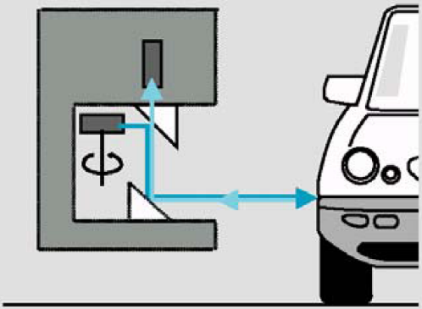
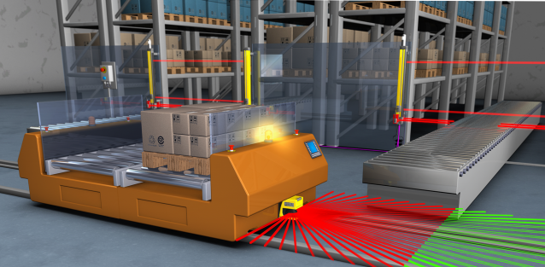
Anwendungsbeispiel eines Laserscanners
Laserscanner sind an vielen ortsfesten Anlagen und beweglichen Transportsystemen einsetzbar.
Über einen Laser wird der Überwachungsbereich erfasst und Abstände zu Objekten können über eine Laufzeitmessung ermittelt werden.
Es können Warnbereiche für abgestufte Warnzustände (nah, fern) konfiguriert werden.
Quelle: Leuze
Quelle: Sick AG
Notes:
Laserscanner können eine Verletzung der Schutzbereiche über die Laufzeitmessung eines Laserstrahls erkennen. Der Laserstrahl wird über einen rotierenden Spiegel abgelenkt und deckt somit eine Ebene ab. Über die Laufzeit des Laserstrahls und den Winkel kann die Position von Umgebungsobjekten bestimmt werden. In einer Konfigurationssoftware werden Felder für abgestufte Warnzustände eingerichtet. Wird ein Objekt innerhalb der Felder detektiert, wird ein binäres Signal gesetzt und z.B. Abbremsen, Stillstand oder Not-Aus ausgelöst.

Slide 31
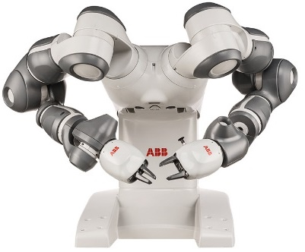
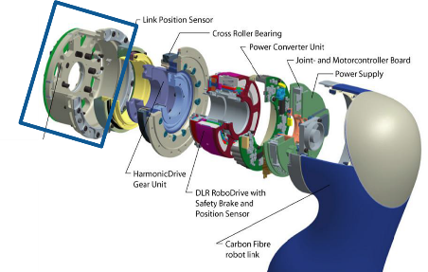
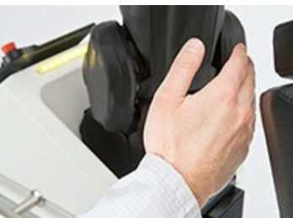
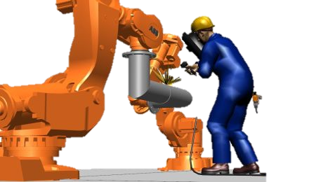
Sicherheitsfeatures und Konzepte für kollaborative Roboter
MRK-Sicherheitsfeatures
Interne Sensoren
Externe Sensoren
Robot Design
Prozess Design
Bildquelle: DLR, Bosch, ABB, Automationtrends.com

Slide 32
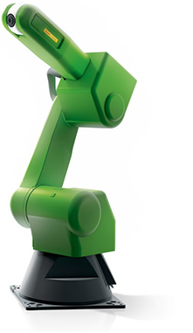
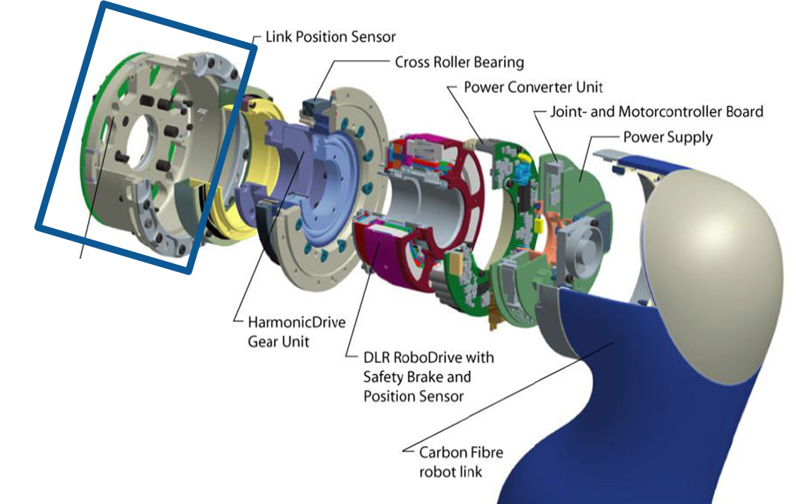
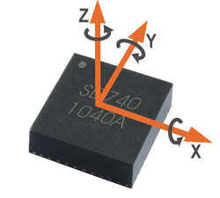
Kraft- / Momentensensoren ermöglichen Robotersystemen Sensitivitäts- und Sicherheitsfunktionen
Der Einsatz von Sensoren befähigt die Robotersysteme zur Messung von Kräften und Momenten sowie deren Steuerung
Ermittlung der Lastdaten des Robotersystems
Kraft-/ Momentensensoren können abhängig von der Integration in das Betriebssystem als interne und externe Sensoren in das Robotersystem eingebunden werden
Externer Kraft-
momentensensor
Interner
Drehmoment-
sensor
Befestigung am Boden
Bildquelle: DLR, Fanuc

Slide 33
Interne Sensorik überwacht die aufgebrachten Motorströme in den Servomotoren des Roboters
Synchronantriebe reagieren durch eine Anpassung des Antriebsmomentes auf von außen aufgebrachte Momente oder Kräfte
Erwartetes Antriebsmoment kann a priori berechnet werden
Bei zu großer Abweichung vom Sollwert wird von einer Kollision ausgegangen
Bei Überschreitung eines erwarteten Motorstroms, durch Kollision einer Achse mit einem Gegenstand, stoppt der Roboter umgehend.
Bildquelle: KUKA

Slide 34
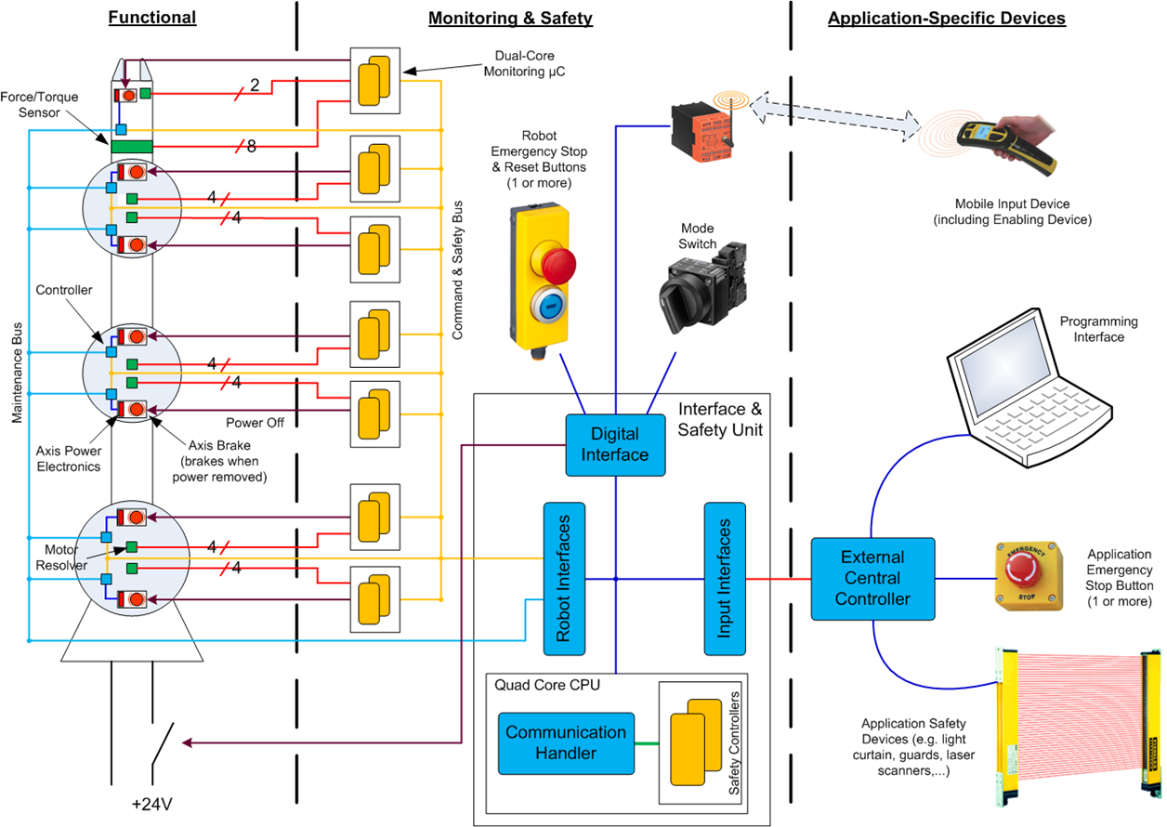

Sicherheit in der Mensch-Roboter-Kooperation dank zweikanalig ausgeführter Sensorik im Roboter
Functional
Dual Core
Monitoring $μC$
Für die Mensch-Roboter-Kooperation ist eine zweikanalige Ausführung der sicherheitsrelevanten Komponenten notwendig
Roboter verfügt über sich gegenseitig überwachende Sensorik in zweikanaliger Ausführung
Force/ Torque
Sensor
Command & Safety Bus
Controller
Monitoring & Safety
Maintenance Bus
Power off
Axis Power Electronics
Axis Brake
Application-Specific Devices
Motor Resolver
Application
Emergency
Stop Button
(1 or more)
Quad Core CPU
Application Safety Devices (e.g. light cutain, guards, laser, scanners,…)
Safety Controllers
Bildquelle: Gomtec

Slide 35
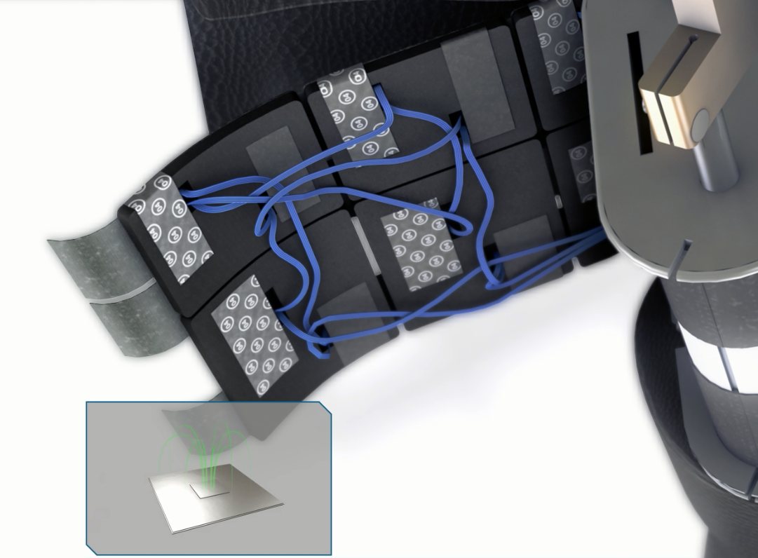
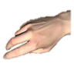
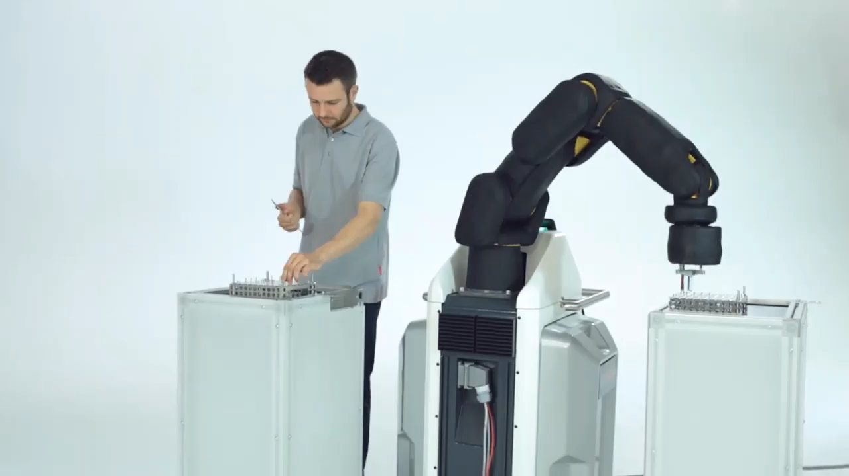
Externe kapazitive Näherungssensoren am Roboter für eine berührungsfreie Detektion
Kapazitive Näherungssensoren erfassen eine Annäherung eines leitenden oder nicht leitenden Gegenstandes, bevor es zur Berührung kommt
Wird das Annähern eines Körperteils detektiert, schaltet der Roboter auf STOP, bevor es zu einer Kollision kommt
Die Detektionsreichweite beträgt z.B. am Roboter-system APAS einige Zentimeter beim Annähern eines Körperteils
Messgröße: Änderung der Kapazität
Kapazitive Sensorelemente
Leitendes
Exponat
Sensorfeld
Der kapazitive Näherungssensor erfasst näher kommende leitende und nicht leitende Objekte ohne sie zu berühren und leitet eine Reaktion des Robotersystems ein.
Quelle: Bosch

Slide 36
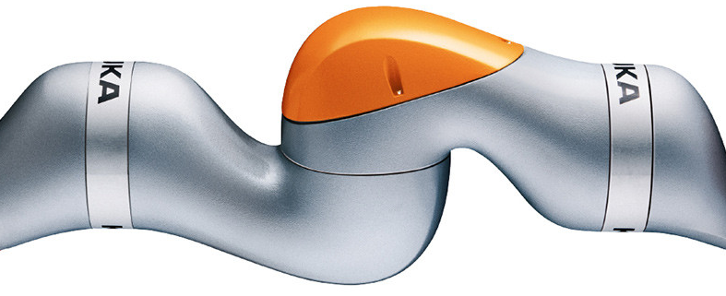
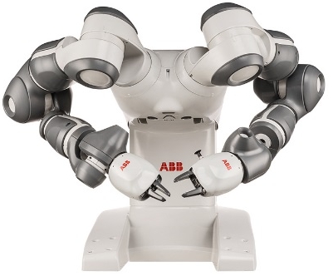
Sicherheitsfeature der MRK-fähigen Robotersysteme durch das Roboter Design
Geschlossene und abgerundete Konstruktion des Roboters
Keine Quetsch- und Klemmstellen, sodass keine empfindlichen Körperteile in der Bewegung des Roboters eingeklemmt werden können
Kunststoffumhausung und Schutzpolsterungen des Roboterarms reduzieren die wirkende Kraft im Kollisionsfall
Die Leichtbauweise führt zu einem möglichst geringem Verhältnis von Eigengewicht zu Traglast
Schutz-
Polsterung
Keine Quetsch-
und Klemmstellen
Abgerundete
Flächen
Bildquelle: Fanuc, ABB, Kuka

Slide 37
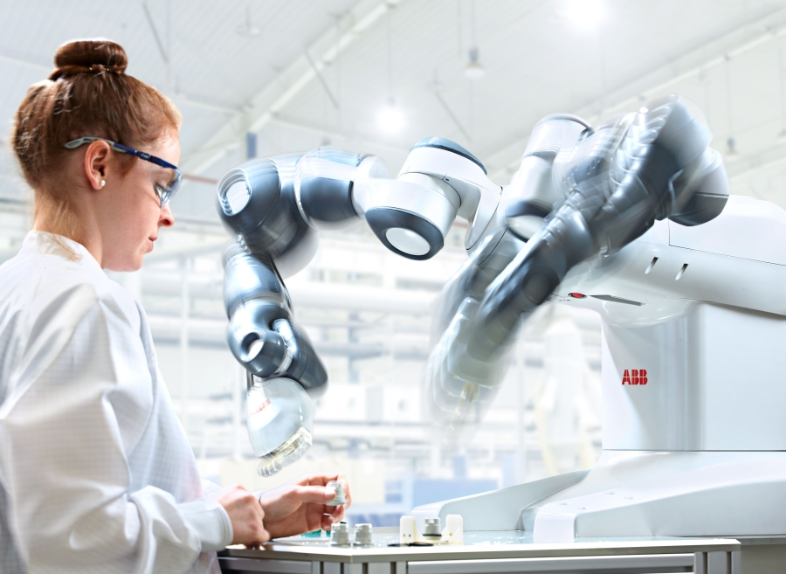
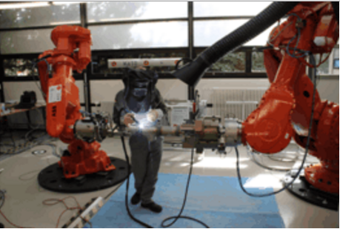
Begrenzung der Bewegungen & Reduzierung von Geschwindigkeit und Kraft
Geringe Nutzlast bei hoher Geschwindigkeit
Hohe Nutzlast bei geringer Geschwindigkeit
ABB YuMi:
500g bei bis zu 1500 mm/s
IPS TU Dortmund:
>120 kg bei bis zu 100 mm/s
Begrenzte Bewegung nur um
die 6. Achse im MRK-Modus
Bildquelle: ABB, automationtrend.com

Slide 38
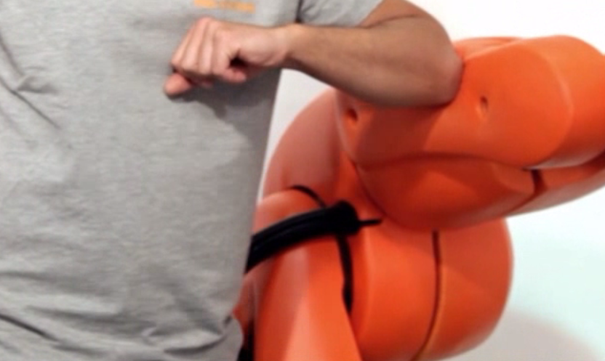
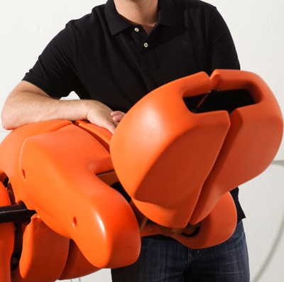
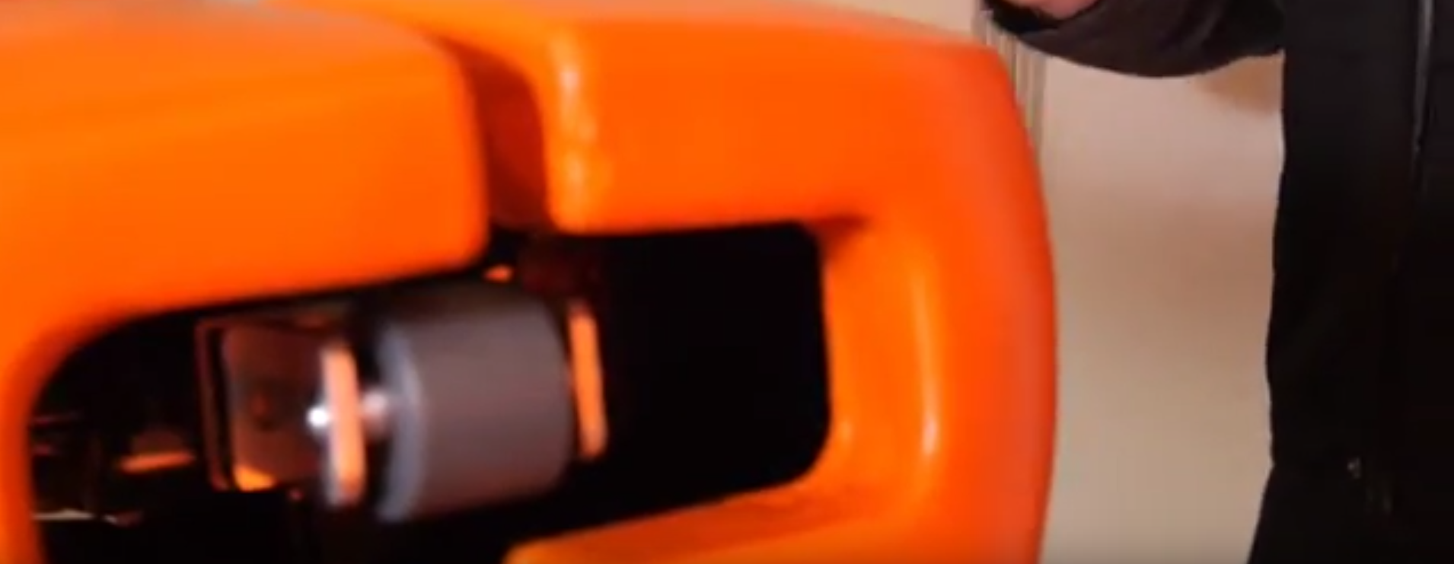
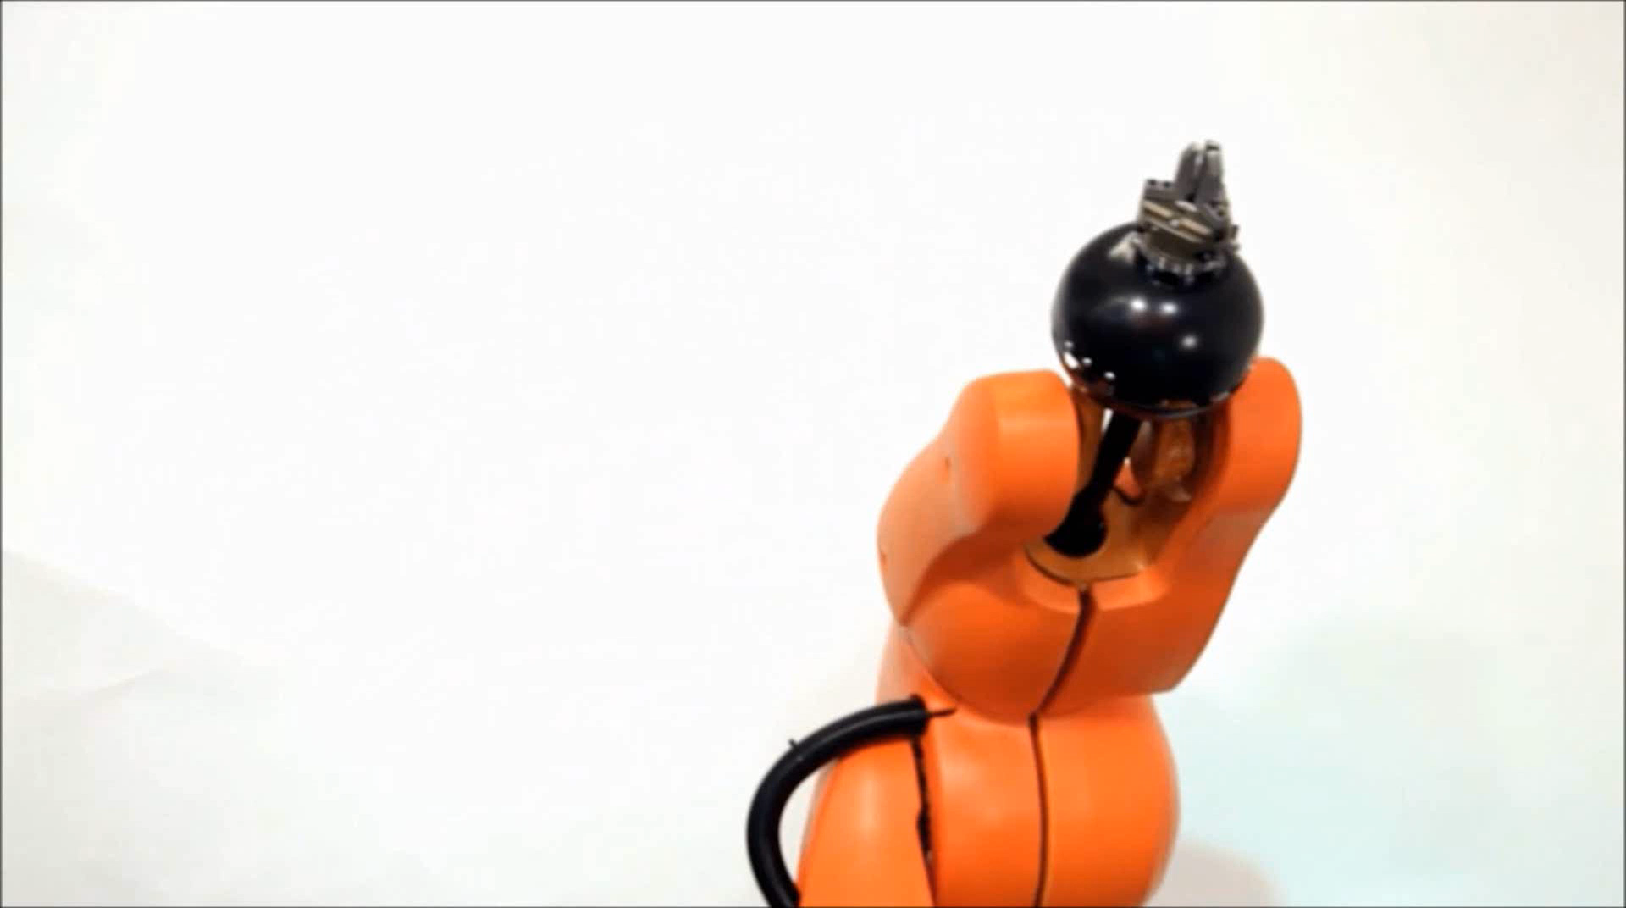
Präventive Sicherheitselemente an Robotersystemen für eine Mensch-Roboter-Kooperation
Dämpfende Schutzeinrichtungen an exponierten Stellen des Robotersystems
Bei der Kollision eines Gegenstandes mit einem Roboterarm sorgen taktile Schaltelemente dafür, dass der Roboter seine Bewegung unverzüglich stoppt.
Konstruktive Sicherheit des Greifers
Absicherung des TCPs durch abgewendetes Verfahren des Greifers gegenüber dem Menschen
Verfahren des Greifers unterhalb des Kopf/Hals Bereichs
Robotersystem
Bauteil
Greifer
Greiferfinger
Präventive Sicherheitselemente tragen zur Minimierung des Sicherheitsrisikos in der Mensch-Roboter-Kooperation bei.
Video: MRK-Systeme Bildquelle: MRK-Systeme

Slide 39
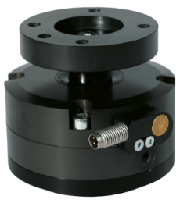
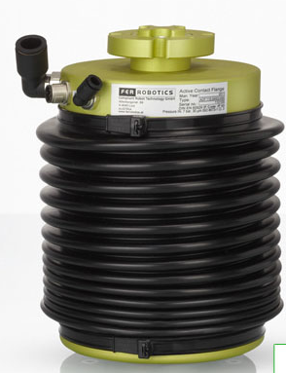
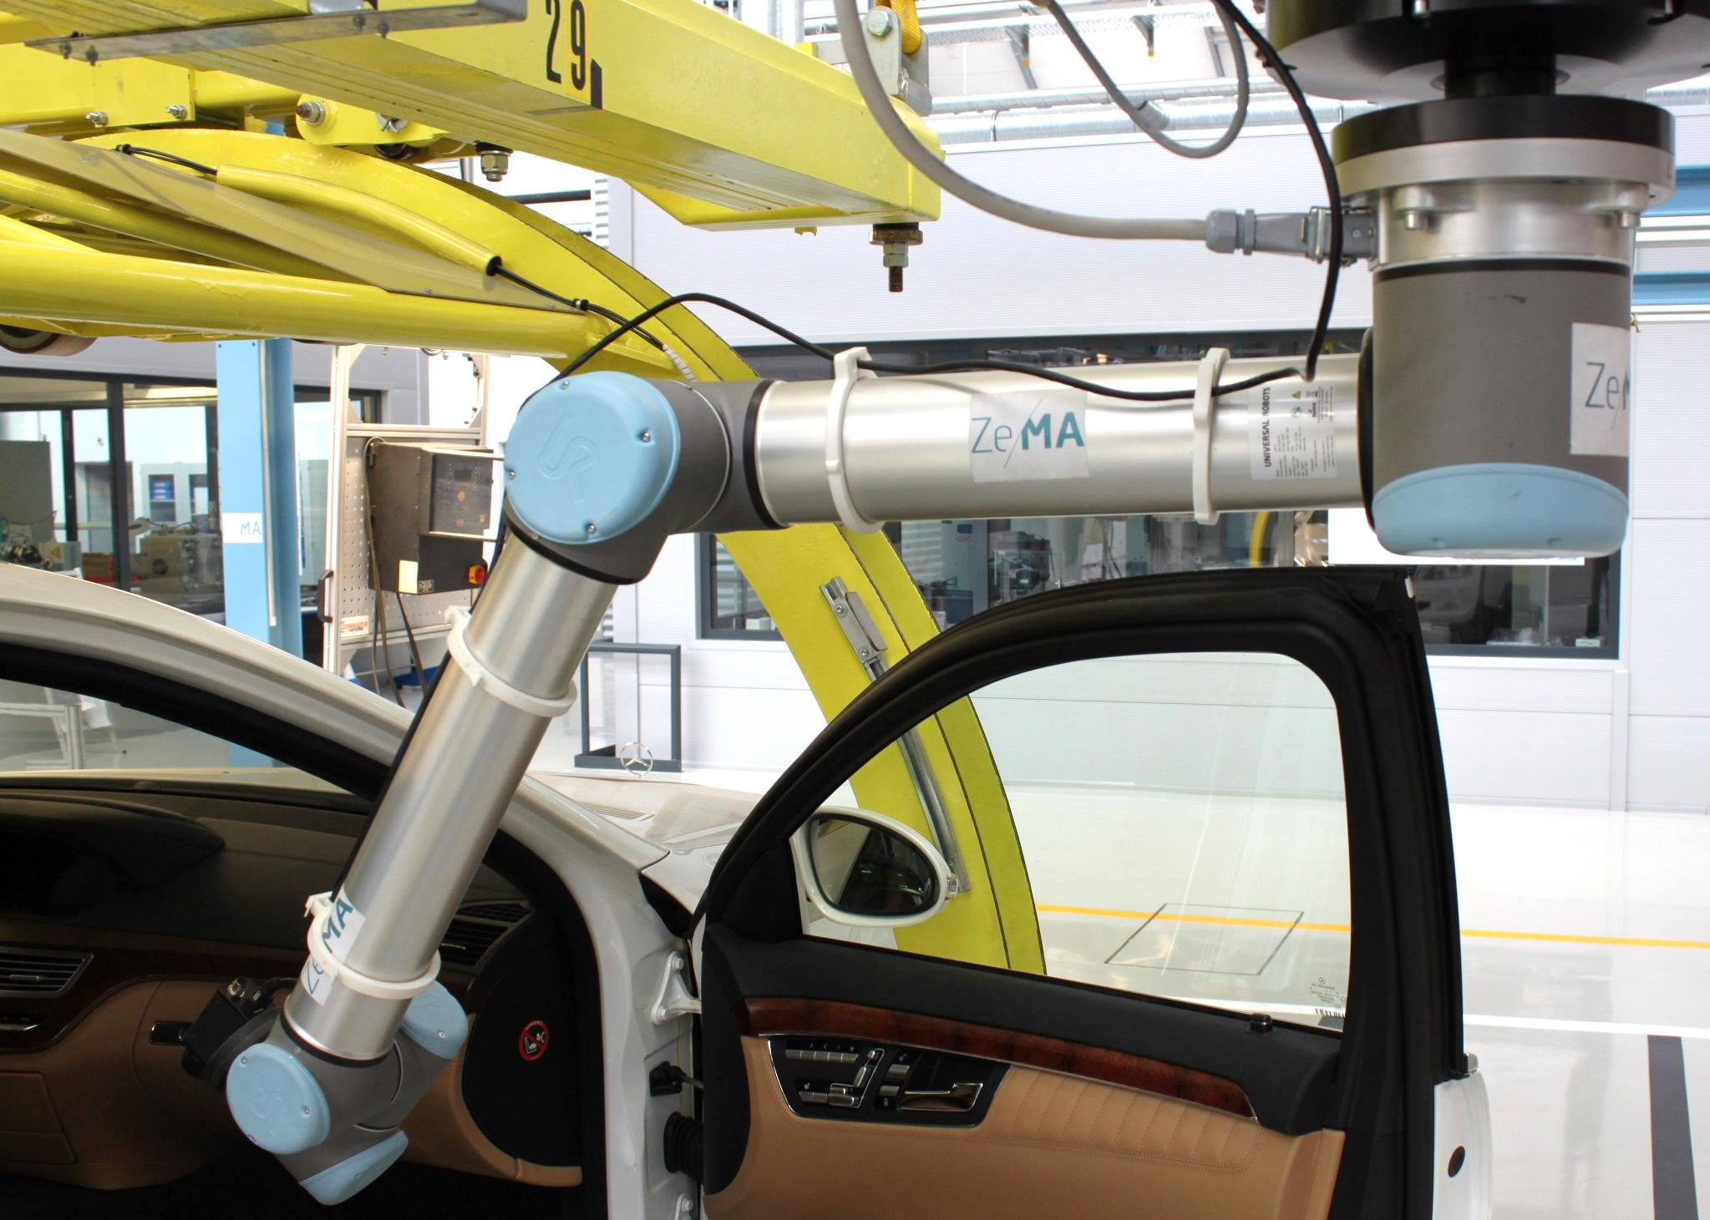
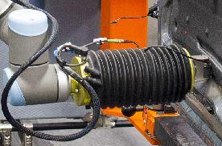
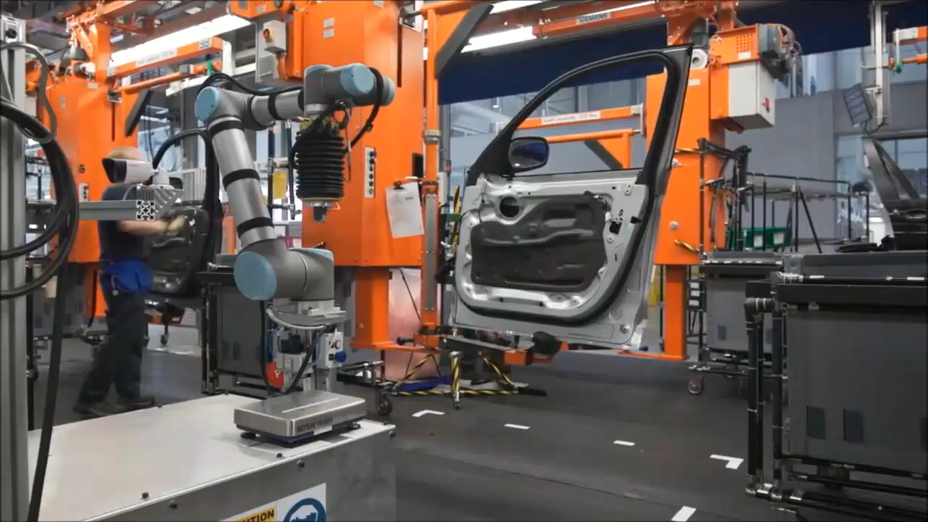
Das kluge Robotersystem gibt nach
Schutz des Menschen im Kollisionsfall durch nachgiebige Elemente
Pneumatischer Kollisionsschutz oder gefederte Elemente dämpfen Kollisionen und bringen die Station mittels integrierter Sensorik in einen sicheren Zustand
Nachgiebige Elemente können an unterschiedlichen Positionen des Roboters angebracht werden
Nachgiebiges Element an der Roboterbasis
Werkzeuge mit nachgiebigen Elementen
Bildquelle: Faude, Keba, Sommer-automatic,ZeMA

Slide 40
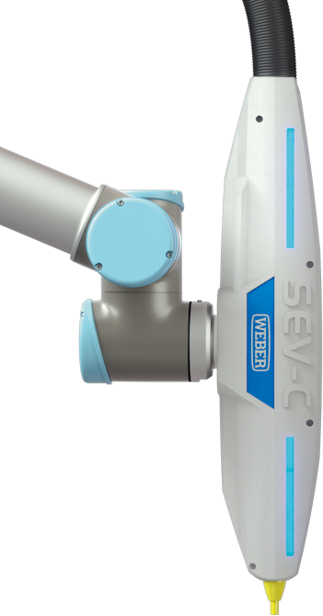


Maßnahmen zur Absicherung eines MRK-Werkzeugs
  Passive Umhausung des Werkzeuges reduziert Quetsch und Scherstellen sowie scharfe Kanten und enge Radien
  Aktive Umhausung des Werkzeuges ist mit einer integrierten Sensorik (Kapazitiv- oder Drucksensorik) ausgestattet und ermöglicht zusätzlich zum Umhausungsschutz eine Kollisionsüberwachung
Werkzeug kann in der Umhausung verborgen werden
  Werkzeug kann bei Nichtbenutzung in ein Gehäuse zurückgezogen werden
  Gefährdung durch Werkzeug wird reduziert
  Bei Eingezogenem Werkzeug sind höhere Verfahrgeschwindigkeiten möglich
Bildquellen: MRK-Systeme, Audi, IFF,Weber

Slide 41


Kraft- und Positionsgesteuerte Greifer
  Der Greifer ist mit einem Kraft-/ Momentensensor ausgestattet, der die auftretende Kraft im Greifprozess ermittelt
  Die Position des Greiferfingers wird durch einen rotatorischen Encoder aufgezeichnet
  Die Überschreitung der definierten Grenzen führt zu einem Fehlerfall → Greifer Status „NO PART FOUND“ oder Erkennung einer blockierten Achse „ERROR“
  Vorteil:
  Sensitives Greifen
  Prozesssicherheit
  MRK-fähige Greifer
Greifkraft
Werkobjekt
Positive Bewegungsrichtung
Greifweiten-
toleranz/2
Klemmweg/2
Nominelle Greifweite
Bildquelle: Weiß Robotics

Slide 42



Weicher Robotergreifer
  Bauteilhandling mit Hilfe eines künstlich erzeugten Vakuums
  Anwendung im Service- und Industrieroboterbereich
  Greifen von Bauteilen mit undefinierten Greifpunkten/ Greifflächen
Bildquelle: Festo

Slide 43


Um eine Mensch-Roboter-Kooperation einsetzen zu können, ist eine Risikobeurteilung zwingend erforderlich
Die Norm EN ISO 10218-1:2011 besagt, dass der Roboter selbst nur eine der Komponenten in einem Robotersystem ist und für sich alleine unzureichend für eine sichere MRK-Anwendung.
Es ist immer die gesamte MRK-Anwendung zu betrachten, beispielsweise Greiftechnik inklusive Produkt.
Die Anwendung des kooperierenden Betriebs muss durch eine Risikobeurteilung festgelegt werden.
Die neue Norm ISO/TS 15066 unterstützt bei der Einführung von kollaborativen Robotersystemen.
  Zusammenarbeit statt Schutzeinrichtung
  Voraussetzungen hinsichtlich Design und Risikobeurteilung der Roboter
Bildquelle: Daimler, Universal Robots

Slide 44
TS ISO 15066: Sicherheitstechnische Anforderungen an die Mensch-Roboter-Kooperation
Die TS 15066 beschreibt vier Methoden, um das Zusammenwirken von Mensch und Roboter sicher zu gewährleisten:
Sicherheitsüberwachter Stopp
Handführung
Geschwindigkeits- und Abstandsüberwachung
Kraft- und Leistungsbegrenzung
Quelle: Pilz

Slide 45


TS ISO 15066: Sicherheitstechnische Anforderungen an die Mensch-Roboter-Kooperation
Sicherheitsüberwachter Stopp
Handführung
Bevor eine Person den Kollaborationsraum betritt, muss der Roboter im Sicheren Halt sein.
Automatischer Wiederanlauf, wenn ein Hintertreten der Schutzeinrichtung nicht möglich ist
Aktivierung der Handführung durch eine 3-stufige Zustimmeinrichtung nah am TCP
Mensch führt Roboter manuell
Quelle: DGUV, TS/ISO 15066, ABB Bildquelle: ABB, Kuka

Slide 46

TS ISO 15066: Sicherheitstechnische Anforderungen an die Mensch-Roboter-Kooperation
Geschwindigkeits- und Abstandsüberwachung
Distanzüberwachung
Geschwindigkeits-überwachung
Roboter und Mensch bewegen sich gleichzeitig im Kollaborationsraum
Der Abstand zwischen Mensch und Roboter wird sicherheitstechnisch überwacht
Die Geschwindigkeit des Roboters variiert in Abhängigkeit vom Abstand zwischen Roboter und Mensch
Kollision ist durch vorzeitigen Stillstand des Roboters ausgeschlossen
Quelle: DGUV, TS/ISO 15066, ABB; Bildquelle: ABB, KUKA

Slide 47

TS ISO 15066: Sicherheitstechnische Anforderungen an die Mensch-Roboter-Kooperation
Kraft- und Leistungsbegrenzung
physischer Kontakt zwischen Mensch und Roboter ist möglich (beabsichtigt oder nicht beabsichtigt)
Risikominderung durch inhärent sichere Konstruktion (Roboter)
Risikominderung durch Roboter-Sicherheitsfunktionen
Kollision möglich unter bestimmten Umständen und löst sicheren Halt aus
Quelle: DGUV, TS/ISO 15066, ABB; Bildquelle: ABB, KUKA

Slide 48


Medizinische/ Biomechanische Anforderungen
Da Kollisionen zwischen Roboter und Mensch sind nicht gänzlich auszuschließen Sind, wurden Medizinische/ Biomechanische Anforderungen definiert
Die Beanspruchungseffekte
durch Kollision müssen begrenzt werden
Tolerable Schwere einer
Verletzung ist die Beanspruch
-ung von Haut und Gewebe
Frakturen oder anderweitige Schäden des Muskel-Skelett-Systems müssen unbedingt
ausgeschlossen sein
Quelle: DGUV, IFA

Slide 49

TS ISO 15066: Biomechanical limits
Auszuschließen
Die Schwere einer Verletzung kann durch Biomechanical limits abgebildet werden.
Die Verletzungsdaten wurden aufgrund äußerer mechanischer Belastungen ermittelt.
Erste orientierende Grenzwerte wurden mittels eines einfachen Körpermodells festgelegt.
Grenzwerte wurden durch verschiedene Kontrollversuche im Labor punktuell überprüft
Die ermittelten Grenzwerte gelten als vorläufig
Quelle: DGUV11, IFA; Bild: TS ISO 15066

Slide 50

TS ISO 15066: Biomechanical limits

Slide 51









Messtechnik für Kraft- und Druckwerte bei kollaborierenden Robotern
KMG-500 KOLROBOT
Fuji Prescale
Piezo-Sensoren
300 N und 1000 N
KK1 Kompressionselemente
TEKSCAN-System
Quelle: Fuji, Tekscan, GTE

Slide 52







DGUV-Information: Planung von Anlagen mit der Funktion „Leistungs- und Kraftbegrenzung“
Leitfaden für
kollaborierende Robotersysteme
DGUV – Information Industrieroboter
Checkliste der DGUV
DGUV Zertifizierung von kollaborierenden Robotern 19.05.2017
Robert Bosch GmbH
APAS Assistent
Kuka Systems GmbH
LBR Iiwa
MRK-Systeme GmbH
KR 5 SI
Tetra GmbH
BioRob Ultra2

Slide 53





Industrial Security: Motivation
Quelle : securelist,.i40-magazin ,securityintelligence, VDI Nachrichten
Notes:
Große Rolle in den Nachrichten in jüngster Zeit. Paar Angriffe schauen wir uns gleich noch an, Angriffe auf Öl- und Gasindustrie
2 von 5 im Industrieumfeld eingesetzte Computer von Cyberattacken betroffen
Oben rechts zeigt Anteil der attackierten Industriesteuerungen (0 bis 71%, Asien besonders stark, aber auch Europa mit 24%)
Gängigsten Angriffe klar über das Internet oft nicht sauber konfiguriert, Wechseldatenträger, E-Mail Clients (kennt jeder jeden Tag Phishing Attacken)
Automobilbeispiel schauen wir uns zunächst genauer an

Slide 54

Bedrohungen Industrial Control Systems
Top 10 Bedrohungen für Industrial Control Systems (ICS)
Quelle: BSI: Industrial Control System Security
Notes:
Auf Platz 1 steht demnach Social Engineering und Phishing. Das kennt jeder von zahlreichen E-Mails die er jeden Tag bekommt. Zum Beispiel um seinen Account bei Amazon, Paypal oder wo auch immer zu verifizieren. Die einen sind besser gemacht und die anderen schlechter.
An zweiter Stelle steht das Einschleusen von Schadsoftware über Wechseldatenträger, wie es auch bei Stuxnet der Fall war. Intensiviert wird das ganze noch durch immer mehr Smartphones, die an USB Ports geladen werden, aber eventuell kompromittiert sind.
3. Punkt sind die Infektionen mit Schadsoftware (Malware) über das Internet oder auch Intranet, denn mittlerweile können beispielsweise die Entwicklung mit der Produktion digital verbunden sein, um direkt Änderungen an Produkten vorzunehmen. Dies bedeutet jedoch eine Gefahr der Infektion aus dem Intranet. Und aus dem Internet sowieso. Insbesondere wenn Komponenten direkt ans Netz angebunden sind. Auch dazu werden wir noch ein Beispiel sehen.
Technisches Fehlverhalten oder auch menschliches Fehlversagen ist natürlich auch ein Punkt. Vor kurzem hatten wir die Warnung vor einer Rakete auf Hawaii (Anfang 2018) weil ein Mensch sich bei einem Dropdown Menü verdrückt hatte (Es gab wohl nur Testwarnung oder Warnung zur Auswahl => Warnung an jedes registrierte Handy auf Hawaii mit dem Hinweise keine Übung). Auch das ist nicht auszuschließen, sollte aber so schwer wie möglich gemacht werden. Des Weiteren nimmt die Nutzung von Cloud Aktivitäten zu. Zum Beispiel dass die Steuerung in der Cloud ausgeführt wird. Auch dort gibt es wieder Angriffspunkte. Ein weitere häufig stattfindende Attacke sind (D)DOS Attacken. Also (Distributed)Denial of Service Attacken um Anlagen bzw. Server außer Gefecht zu setzen. Im Folgenden schauen wir uns Phishing, Wechseldatenträger, Fernwartung und DOS Angriffe etwas genauer an.

Slide 55

Cyber Security Ziele – CIA im Kontext ICS
Availability:
Zustand, indem eine erforderliche Funktion unter gegebenen Bedingungen zu einem gegebenen Zeitpunkt oder über ein gegebenes Zeitintervall ausgeführt werden kann.
Integrity:
Datenintegrität ist die Eigenschaft, dass Daten nicht auf unbefugte oder versehentliche Weise verändert, zerstört oder verloren wurden.
Industrial Security
Priorität
Confidentiality:
Vertraulichkeit ist die Zusicherung, dass Informationen nicht an unautorisierte Personen, Prozesse oder Geräte weitergegeben werden
Authenticity Accountability:
Jede Person, die mit einem Informationssystem arbeitet, hat spezifische Verantwortlichkeiten für die Informationssicherung.
Notes:
Schaut man sich die drei klassischen Security Ziele an, kann man eine Reihenfolge für die Priorität festlegen, die auch später in der Norm IEC 62443 so angenommen wird. Vertraulichkeit spielt zwar eine Rolle, aber eher untergeordnet. Logischerweise ist auch Industriespionage ein großes Problem. Allerdings kommt es dort weniger zu Schäden für Mensch und Umwelt. Das sieht im Fall Integritätsverlust anders aus, da in diesem Fall Anlagen beispielsweise manipuliert werden können und große Schäden verursachen. Der allerwichtigste Punkt im Bereich ICS ist aber die Verfügbarkeit. Die Anlagen und auch Schutzeinrichtungen sollen möglichst zu jedem Zeitpunkt einsatzbereit sein. Im Office Bereich wäre die Priorität genau anders herum anzusetzen.
Neben diesen klassischen Hauptzielen gibt es noch weitere untergeordnete Ziele:
Authentizität: eindeutige Identifizierbarkeit von Personen und Systemen oder auch der Herkunft von Daten
Überprüfbarkeit: eindeutige Nachvollziehbarkeit von Aktionen bis zum Ursprung

Slide 56
Umsetzung von ganzheitlichen Cyber Security Maßnahmen in produzierenden Unternehmen am Beispiel der IEC 62443
  Risikobewertung
  Schutzmaßnahmen
  Effizienzbewertung
  Umsetzung
  VDI/VDE 2182
  Netzwerksegmentierung
  Einteilung in Zonen
Hersteller
Risiko
Zonierung
Integrator
Security Level
Anforderungen
  Grundlegende
  Anforderungen (FR)
  Technische System-anforderungen (SR)
  Einteilung in Security Level von 1-4
  Wie gut ist Schutz gegen verscheidene Angreifer
Betreiber

Slide 57
Übung Erstellung einer Risikoanalyse
Erstellen Sie mithilfe des Dokumentes Risikoanalyse eine Risikoanalyse Ihres Roboterprojektes
Definieren basierend auf der Risikoanalyse geeignete Prozessschritte für eine Kraft/-Druckmessung

Slide 58
Kraft Druckmessung
Führen Sie für die definierten Risiko Stellen eine Kraft Druckmessung durch
Interpretieren Sie die Ergebnisse und definieren Sie falls nötig Optimierungsmassnahmen

